Slide 1
Smart Glove
Dispozitiv Inteligent Pentru Reabilitarea Mâinii

Slide 2
Introducere
Smart Glove este un dispozitiv inovativ creat pentru persoanele care au suferit accidentări ușoare la nivelul degetelor sau chiar fracturi. Acest dispozitiv folosește o combinație de senzori și un motor stepper pentru a sprijini procesul de recuperare, asistând mobilitatea degetelor și refacerea acestora într-un mod controlat și eficient. Dispozitivul se conectează prin Bluetooth la o interfață web, care permite monitorizarea și personalizarea procesului de reabilitare în timp real.

Slide 3
Problema și nevoia
Recuperarea după accidentări ușoare ale degetelor, cum ar fi fracturi sau entorse, poate fi un proces îndelungat și dificil de realizat constant. Terapia tradițională, care necesită deplasări frecvente la centre de reabilitare, poate fi costisitoare și obositoare pentru pacient. Astfel, există o nevoie evidentă de soluții inovative care să faciliteze recuperarea la domiciliu, făcând procesul mai accesibil și mai flexibil.

Slide 4
Soluția Smart Glove
Smart Glove adresează această nevoie printr-o abordare modernă, care permite realizarea ședințelor de fizioterapie acasă. Dispozitivul este utilizat sub supravegherea unui fizioterapeut, care poate monitoriza progresul pacientului online, printr-o interfață interactivă care afișează datele relevante în timp real. Astfel, fizioterapeutul poate ajusta terapia în funcție de evoluția pacientului, asigurându-se că recuperarea este personalizată și eficientă.

Slide 5
Modul de Functionare
Smart Glove folosește senzori de flexiune pentru a monitoriza mișcările degetelor, iar motorul stepper ajută la generarea mișcărilor necesare pentru recuperare. LED-urile oferă feedback vizual pentru a ghida pacientul în efectuarea corectă a exercițiilor. Dispozitivul se conectează la o interfață web unde pacientul și fizioterapeutul pot urmări progresul și personaliza terapia. Acest sistem asigură un control complet asupra procesului de recuperare.

Slide 6
Componentele Sistemului
Arduino Nano, pentru controlul dispozitivului;
Senzori de flexiune, pentru măsurarea mișcărilor degetelor;
Motor stepper, pentru sprijinirea mișcărilor active;
Modul driver motor L298N, pentru controlul motoarelor;
LED-uri, pentru feedback vizual;
Carcasă imprimată 3D, pentru protecție și confort;
Baterie, pentru alimentare.
Aceste componente asigură funcționarea optimă a dispozitivului și un design ergonomic.

Slide 7
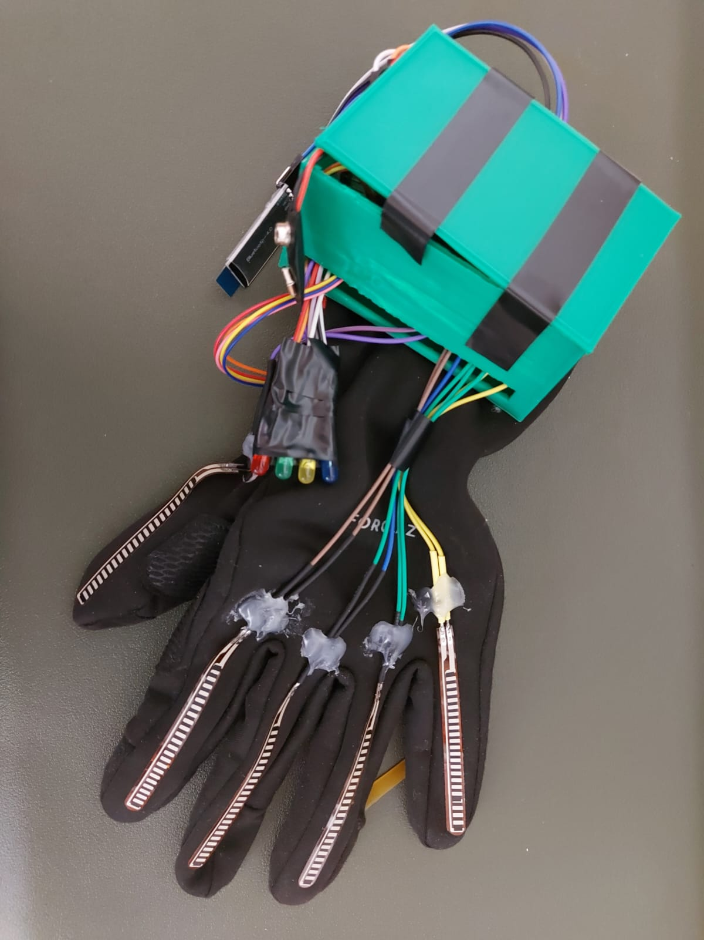
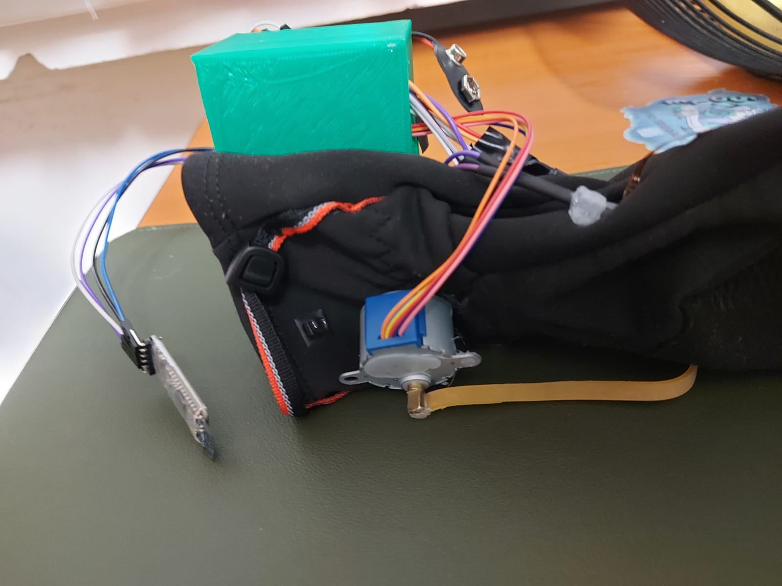
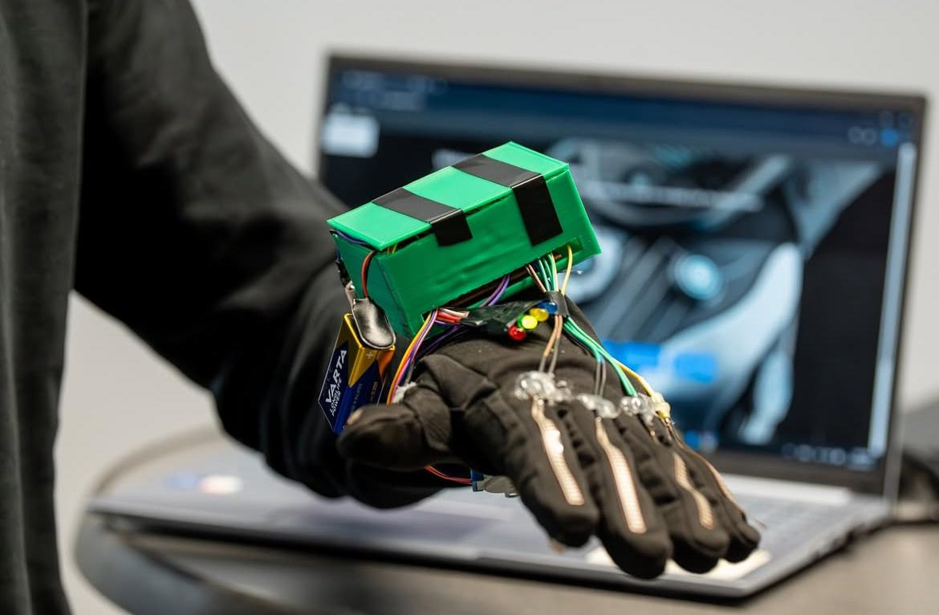
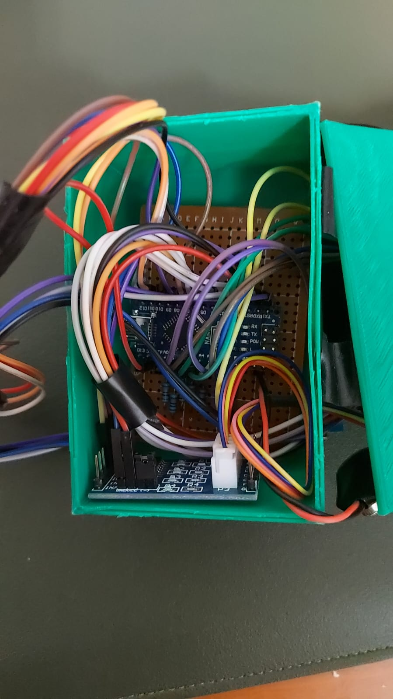

Slide 8
Software Utilizat
Dispozitivul Smart Glove este programat folosind Arduino IDE în limbajul C++, iar pentru interfața web s-a folosit React.js pentru un design interactiv și dinamic. JavaScript (ES6+) controlează logica aplicației, iar CSS asigură stilizarea vizuală. Aceste tehnologii permit o experiență intuitivă și ușor de utilizat atât pentru pacient, cât și pentru fizioterapeut.

Slide 9
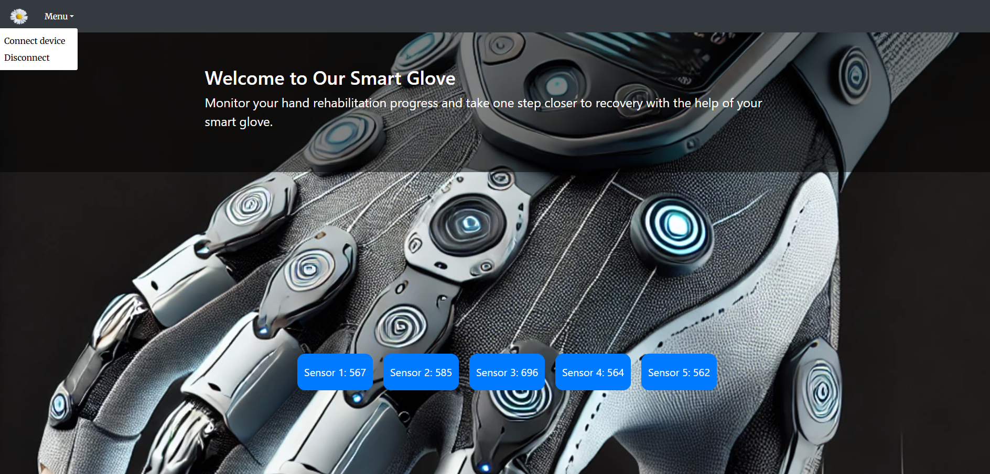

Slide 10
Diferențiere față de Alte Dispozitive
Spre deosebire de alte dispozitive, Smart Glove oferă asistență activă prin intermediul unui motor stepper, ajutând pacientul să execute corect mișcările. Dispozitivele tradiționale sunt fie pasive, fie mult mai costisitoare. De asemenea, mănușa include feedback vizual cu ajutorul LED-urilor, ceea ce facilitează utilizarea fără supraveghere constantă. Designul compact și prețul accesibil fac din Smart Glove o soluție mai practică și eficientă.

Slide 11
Potențial de Dezvoltare
Smart Glove are un mare potențial de extindere. În viitor, dispozitivul poate fi adaptat pentru a sprijini recuperarea altor tipuri de accidentări sau dizabilități. De asemenea, se poate îmbunătăți designul hardware prin integrarea unui PCB personalizat, reducând dimensiunea și costurile. Cu sprijinul parteneriatelor cu clinici, Smart Glove ar putea deveni o soluție standardizată pentru recuperare.

Slide 12
Mulțumesc pentru atenție!

